Slide 1
事故根本原因分析
博富特咨询
全面
专业
实用

Slide 2



关于博富特
博富特培训已拥有专业且强大的培训师团队-旗下培训师都拥有丰富的国际大公司生产一线及管理岗位工作经验，接受过系统的培训师培训、训练及能力评估，能够开发并讲授从高层管理到基层安全技术、技能培训等一系列课程。
我们致力于为客户提供高品质且实用性强的培训服务，为企业提供有效且针对性强的定制性培训服务，满足不同行业、不同人群的培训需求。
博富特认为：一个好的培训课程起始于一个好的设计,课程设计注重培训目的、培训对象、逻辑关系、各章节具体产出和培训方法应用等关键问题。

Slide 3

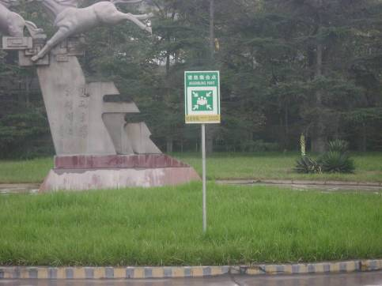
安全提示
培训会场可能出现的安全风险
火灾
地震
其他
如何安全逃离危险区域
保持镇静
有序地从安全通道疏散到紧急集合点

Slide 4

需要达成的共识……
积极参与：发言、提问、讨论
守时
手机调成振动档
休息时场外吸烟
Notes:
形式是互动的

Slide 5
什么是RCA?
每一个问题的发生都是有原因的
任何问题都是一连串原因产生的结果（负面影响），例如：
根本原因分析（RCA）就是一个方法帮助我们分析和找到那些造成超出我们期望结果或事件的原因。
通过采取措施处理这个/这些原因能够避免事件再度发生或大大降低该事件发生的几率。
人员受伤
摔倒
地面湿
阀门漏水
没有维修
密封失效

Slide 6
RCA目的
查清事故发生的所有根本原因
提出并实施有效的整改措施
以避免问题再次出现。
改进管理系统
提升安全文化

Slide 7

如何有效地解决问题 - RCA
欣赏并理解他人的见解
  别人的想法也同样有价值的
  不要认为有唯一正确答案－从同一个窗子可以看到不同的风景
  接受自己的无知－不要过于相信常识
明确我们的目的/在解决什么问题
  对“问题”的界定达到共识
  意识到问题的价值
达成共识
  避免武断的思维方式和权威性
  寻找证据
  分析因果关系－创建因果关系图
根据因果关系制定解决问题的行动计划
  要解决造成问题的原因，采用行之有效的方法

Slide 8
RCA的主要步骤
根据你的经验, 执行RCA的主要步骤是什么？
前提条件
  指定一名负责人
  确定团队成员
必要的步骤
  步骤 1: 定义问题
  步骤 2: 分析并创建因果关系图
  步骤 3: 找出根本原因
  步骤 4: 确定解决方案
  步骤 5: 跟进实施效果

Slide 9
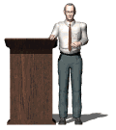
前提条件
前提条件: 1
  指定负责人（召集人）
    为什么?
    他是谁？
    他的角色是什么？
为什么:
带领团队正确的执行RCA
谁:
熟悉 RCA 方法
没有必要是部门经理或某方面的专家
做什么:
带领团队使用正确的分析方法
确保团队能够做出一致的行动方案
Notes:
负责人：团体的工作，必须有人组织协调
他要非常熟悉rca的流程，但不是事件所涉及方面的专家
组织协调
避免决断

Slide 10
前提条件: 2
  确定团队成员
    他们是谁?
    他们的角色是什么？
谁:
与事件相关的人员
如果管理人员不是必须的，尽量避免过多的管理层参加
每次5~10个人, 取决于问题的严重性
做什么:
现场调查
执行RCA 分析
Notes:
1. 了解所要分析问题的人
2. 最好有对这个领域有相关知识和经验的人
3. 最好有跨部门的人员
4. 如果不是知情人，不建议部门经理或主管过多参与
5. 不分级别和职务，不要进行主观的否定

Slide 11
RCA步骤
1、定义问题
2、分析并创建因果图
3、确定事故根本原因
4、确定解决方案
5、跟进实施效果

Slide 12
必要的步骤 (5S)
步骤 1: 定义问题
问题是什么？
问题的定义是选择解决方法的重要导向
Notes:
当美国国家宇航局开始启动送宇航员进入太空时，他们发现钢笔在失重状态下不能使用，因为墨水不能流出。
为了解决这个问题，他们花费了十年的时间和1200万美元。
他们改进了钢笔，使之可以在零重力状态、颠倒状态和水下使用，它几乎可以书写在包括水晶在内的所有表面，使用温度范围也从零点至300摄氏度以上。
但是
俄罗斯人怎么做的呢……?
他们使用铅笔。

Slide 13
如何定义问题?
  定义问题使用的方法（5W）:
    事件 （What）:
      发生了什么?
      以清晰、准确为原则
      使用3～5个字阐明描述一个“可观察到”的客观事实.
      该阐述应得到所有成员的一致同意
    时间 （When）
      什么时候发生的?
    地点 （Where）
      在哪里发生的?
    人员 ( Who )
      谁已经被这个事件影响了？－目的不是为了谴责！
    为什么 ( Why )
      为什么要进行RCA分析?
      列出它们的影响：
        人、机、料、法、环

Slide 14
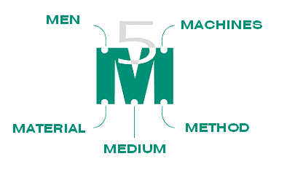
步骤2 : 分析和创建因果图
逻辑方法：
建立因果关系图，找到根本原因
步骤包括部分 :
  假设（5M）
  收集资料
  证明或否定你的假设
  是否有新的发现
  不要主观臆断，凭空猜测
  建立因果关系图

Slide 15
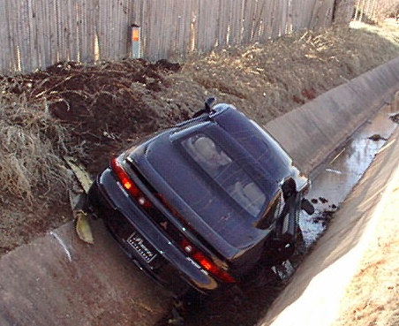
假 设
5M:
  人 – 司机: 经验?
  自身状况: 酒后, 视力有问题, 疲劳？
  物料 – N/A
  机械 – 汽车: 刹车, 加速器, 轮胎等
  方法 – 超速, 超车?
  环境 – 道路： 冰, 油, 石子, 玻璃等
  天气条件: 雨, 雪， 风, 雾等
“车掉到沟里”

Slide 16
收集资料
尽可能的收集与此事相关的事实：
  证明或否定你的假设
  是否有新的发现
这些信息将能够帮助你回答“ 为什么/如何能….?
记录下正确的和客观的事实（看到，听到，读到……）
使用下面原则：
  不要主观臆断，凭空猜测
  避免判断价值和影响
  每次只阐明一个事实
资料从哪里来?
现场调查;技术文件，设备记录等等;专家的建议

Slide 17
收集资料
如何的做现场调查?
收集所有与分析相关的事实
  从目击者和当事人了解
  从现场状况
主要涉及：
  － 事件的具体过程： 发生的和处理的， 尤其是各种现象和
  行动的先后次序
  － 时间，地点，设备，人员，等等
客观公正，不忽略细节

Slide 18



创建因果关系图
因果关系的常见形式
结果 原因
    一对一
    一对多
    多对一
E
C
C₁
E
C₂
E₁
C
E₂

Slide 19
因果关系的特性
创建因果关系图
因果的连续性
  因果关系可以一直找下去, 我们分析的只是无限因果关系中的一部分
  问题的起点取决于个人的观点和角度
因果的同一性
  每个后果都有造成它的原因
  当问为何有因时, 原因变成后果
每个后果的形成至少有一个条件的原因、一个行为的原因和管理原因
当引起后果的所有原因同时空存在时, 结果才能够产生
  可以以此来检查因果关系的有效性

Slide 20
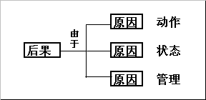
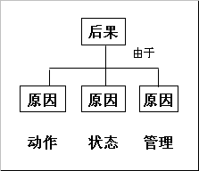
创建因果关系图
每一个后果都至少可以找到3个原因：
行为原因
条件原因
管理原因
  行为的原因 – 是瞬间存在的原因, 它使所有的条件相互作用产生后果
  条件的原因 – 先于行为原因之前就已经存在
  管理的原因 –产生的间接原因,直接原因得以存在的条件。对现场工作缺乏检查指导，或检查指导错误；或劳动组织不合理；
Notes:
每次都问自己下面问题：
为什么会出现这个问题? (哪些行为原因和条件原因会造成这样的问题?)
发现的这些行为和条件原因是否是必要的？
发现的这些行为和条件原因是不是足够的？
记录所有提出的原因，所有原因都是关联的，
不能与其他原因关联的也许不是原因在最终作图时删除不能互相关联的因

Slide 21
创建因果关系图
因果关系用词
  原因应该以名词＋动词叙述
  每个原因格内避免过多词组，否则可能将多个原因写入同一个格内; 并且避免使用连词
  形容词往往反映了武断分类的思维－不易理解
    如操作员水平差，可以改为操作员不能正确使用SOP
    应该用更具体的描述

Slide 22
创建因果关系图
检查下面因果图方格中的用词，找出存在的问题并修改用词
多个原因累加
近期地震多发
改
因果关系用词练习
最近地震多发而且房屋被旁边倒塌的房屋砸到
原因为
房屋倒塌
房屋被砸
原因为
房屋因地震倒塌
房屋质量差
房屋存在质量问题
不应该出现因果关系
当初设计房屋时房屋的抗震性差
房屋的抗震等级没有达到防震要求
表述不清晰

Slide 23
步骤3 确定事故根本原因
什么是根本原因?
‘根本原因’ 是造成这个事件产生的原因。通过有效的消除、修改和控制它们后，能够有效的防止或者减轻这个的事件出现.
如何定义根本原因?
在RCA分析中，根本原因就是我们将要采取有效的解决方案避免这个事故再次出现的那些原因

Slide 24

步骤 4: 确定解决方案－行动计划
基于所选择的方案，制定行动计划
对于每一个方案：
  明确建议采取的行动
  设定每个任务的完成期限
  对于每一个行动都指定一名负责人
行动方案 2
N° 内容 负责人 期限 资源

Slide 25
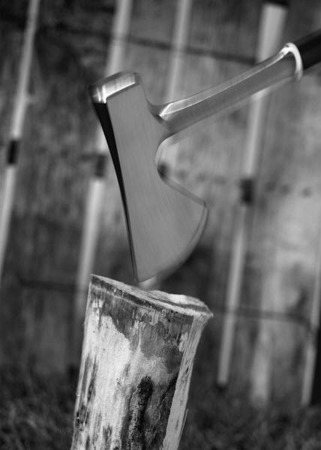

步骤 5: 跟进实施效果
确保已经制定的行动计划被顺利的执行
是否在要求期限内
对结果的衡量方法是否准确有效
选择一名监督人为了监督整个行动计划的实施过程

Slide 26

回 顾
前提条件
定义负责人和团队成员
定义问题
  分析并找到根本原因
确定根本原因
确定行动计划
跟进
5W: 事件 时间, 地方, 人员, 为什么
假设(5M)
收集资料
创建因果关系图
1M: 优先矩阵
3W: What, When Who
1V: 验证

Slide 27
所有事故都是可以避免的
所有的问题都是有原因的
所有的原因都是有办法解决的
谢谢！

Slide 28

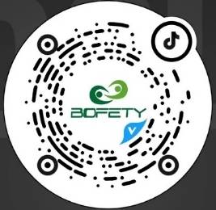
感谢聆听
资源整合，产品服务
↓↓↓
公司官网 | http://www.bofety.com/
如需进一步沟通
↓↓↓
联系我们 | 15250014332 / 0512-68637852
扫码关注我们
获取第一手安全资讯
微信公众号
抖音

